Slide 1
Podatek od nieruchomości
istotne źródło dochodów własnych gmin

Slide 2
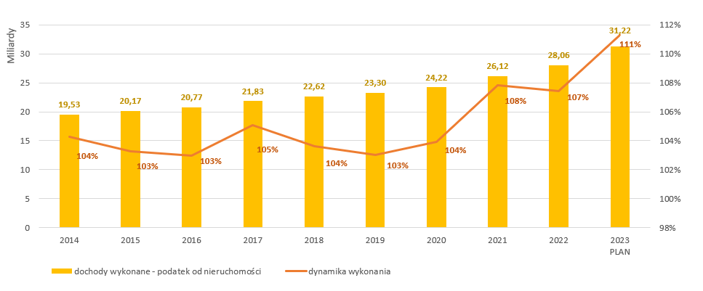
Podatek od nieruchomości
dochody wykonane i dynamika
Istotność podatku od nieruchomości
w dochodach ogółem i dochodach własnych:
Podatek od nieruchomości jest istotnym źródłem dochodów własnych jednostek samorządu terytorialnego. Stanowi aż 22% dochodów własnych gmin i 16% dochodów własnych miast na prawach powiatu.

Slide 3
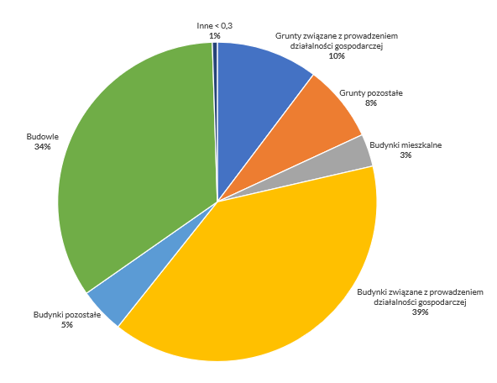
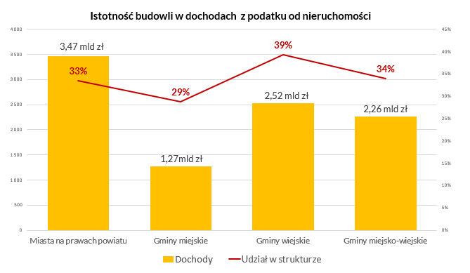
Struktura dochodów z podatku od nieruchomości w 2022 r.
Udział budowli w strukturze dochodów z podatku od nieruchomości
w 2022 r. stanowił 34%, co przekłada się na wpływy w wysokości ok. 9,5 mld zł
Najwyższe dochody z budowli uzyskały:
miasta na prawach powiatu – 3,5 mld zł
Jednak największy udział w dochodach z podatku od nieruchomości widoczny był w:
gminach wiejskich – 39%
* Na podstawie sprawozdania SP-1 część B za 2022 r.

Slide 4
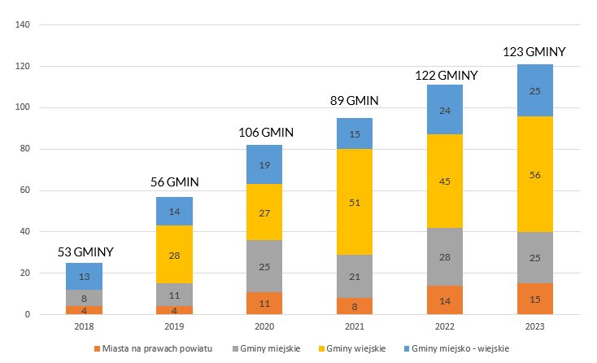
Gminy stosujące wyłącznie maksymalne stawki podatku od nieruchomości
w latach 2018 - 2023
Na przestrzeni lat 2018-2023 zwiększa się liczba gmin stosujących wyłącznie maksymalne stawki obowiązujące w danym roku w podatku od nieruchomości.
W 2023 r. na nieobniżenie stawek zdecydowały się 123 gminy, ok. 5% gmin ogółem. Było to:
15 miast na prawach powiatu
22,7% miast na prawach powiatu ogółem
25 gmin miejskich
10,6% gmin miejskich ogółem
56 gmin wiejskich
3,9% gmin wiejskich ogółem
25 gmin miejsko-wiejskich
3,7% gmin miejsko-wiejskich ogółem
* Na podstawie sprawozdań SP-1 część A za lata 2018-2023.

Slide 5
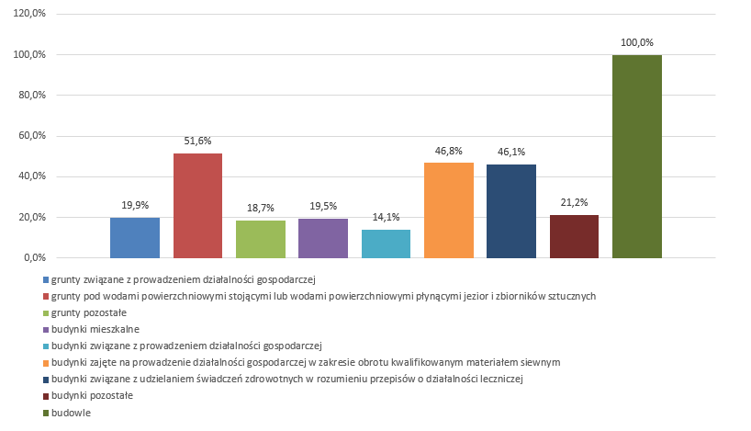
Gminy stosujące stawki w maksymalnej wysokości
Liczba gmin stosujących daną stawkę w maksymalnej wysokości była różna dla poszczególnych rodzajów przedmiotów opodatkowania.
100% gmin uchwaliło stawkę maksymalną dla budowli, a zaledwie 14,1% gmin uchwaliło stawkę maksymalną dla budynków związanych z prowadzeniem działalności gospodarczej.
* Na podstawie sprawozdania SP-1 część A za 2023 r – zarówno gminy uchwalające jedną stawkę, jak i gminy różnicujące stawkę

Slide 6
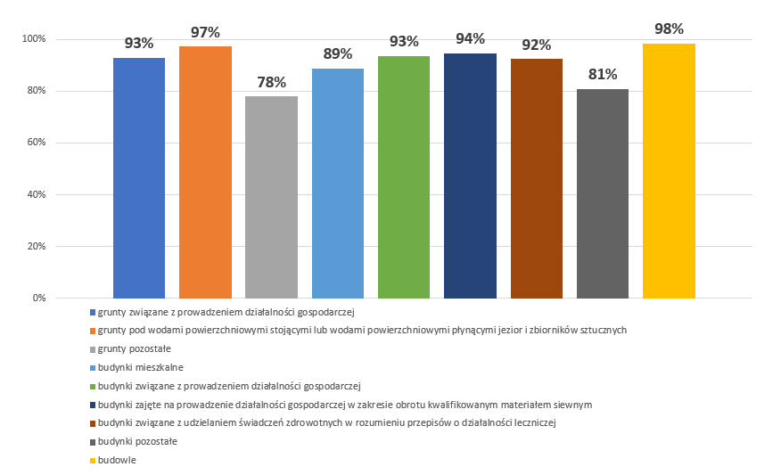
Udział faktycznych stawek podatku od nieruchomości
w stawkach maksymalnych
Faktyczne stawki w podatku od nieruchomości dla większości przedmiotów opodatkowania są jednak zbliżone do maksymalnych stawek tego podatku.
Różnica między faktycznymi stawkami i stawkami maksymalnymi dla większości przedmiotów opodatkowania nie przekracza
8 punktów procentowych.
Wyjątkiem są faktyczne stawki odnoszące się do:
gruntów pozostałych – stawka niższa od maksymalnej o 22 pkt. procentowe
budynków pozostałych – stawka niższa od maksymalnej o 19 pkt. procentowych
budynków mieszkalnych – stawka niższa od maksymalnej o 11 pkt. procentowych
* Na podstawie sprawozdania SP-1 część B za 2022 r.

Slide 7
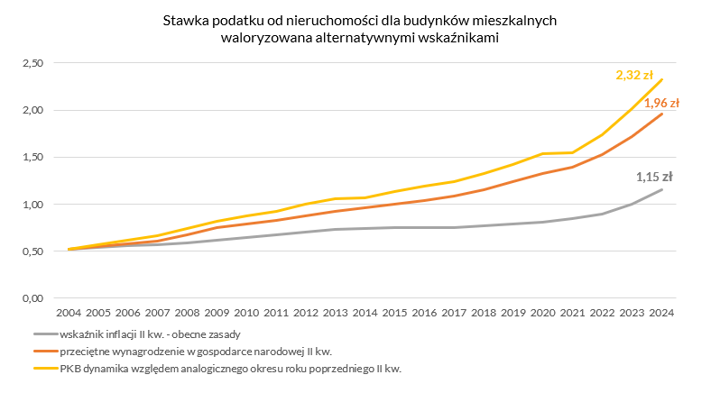
Alternatywne wskaźniki waloryzacji stawek
podatku od nieruchomości
Alternatywne wskaźniki waloryzacji stawek podatku od nieruchomości na przykładzie stawki dla budynków mieszkalnych*:
Przeciętnym wynagrodzeniem – stawka dla 2024 r. w wysokości 1,96 zł, co oznacza wzrost w stosunku do stawki obliczanej na obecnych zasadach o 70,4%,
PKB - stawka dla 2024 r. w wysokości 2,32 zł, co oznacza wzrost w stosunku do stawki obliczanej na obecnych zasadach o 101,7%.
*stawka dla 2004 r. na poziomie 0,52 zł przyjęta jako punkt wyjścia do obliczeń

Slide 8
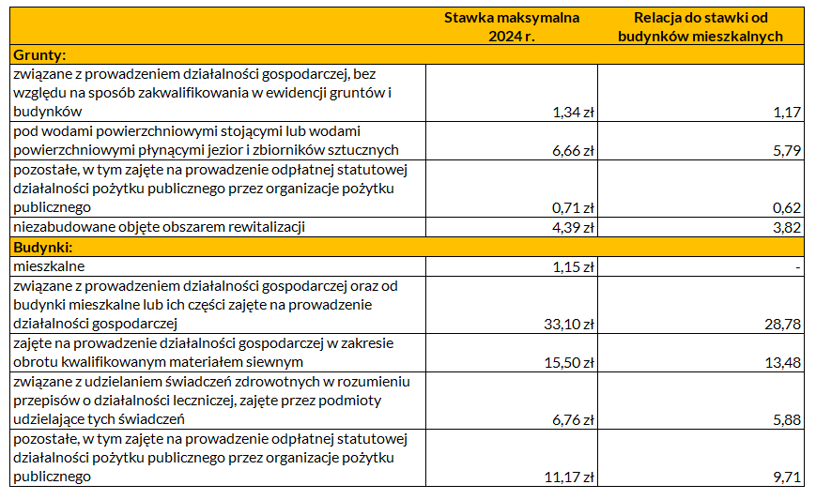
Stawki maksymalne na 2024 r.
w relacji do stawki od budynków mieszkalnych

Slide 9
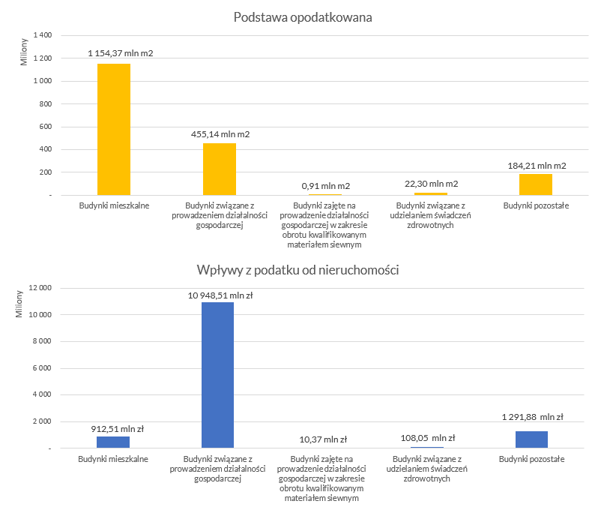
Podstawa opodatkowania a wpływy z podatku od nieruchomości
na przykładzie opodatkowania budynków
W 2022 r. podstawa opodatkowania dla budynków mieszkalnych wyniosła:
ok. 1 154,37 mln m2
przy wpływach z tego tytułu w wysokości: ok. 912,51 mln zł.
Podstawa opodatkowania dla budynków związanych z działalnością gospodarczą wyniosła zaś:
ok. 455,14 mln m2
przy wpływach z tego tytułu w :wysokości ok. 10 948,51 mln zł.
* Na podstawie sprawozdania SP-1 część B za 2022 r.

